Slide 1
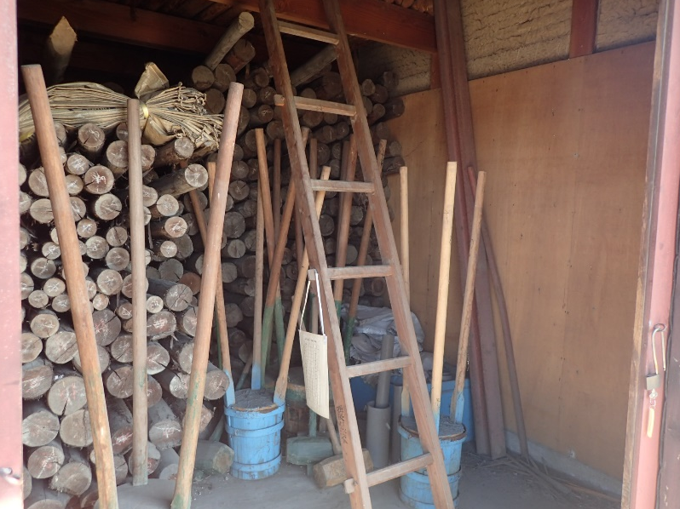
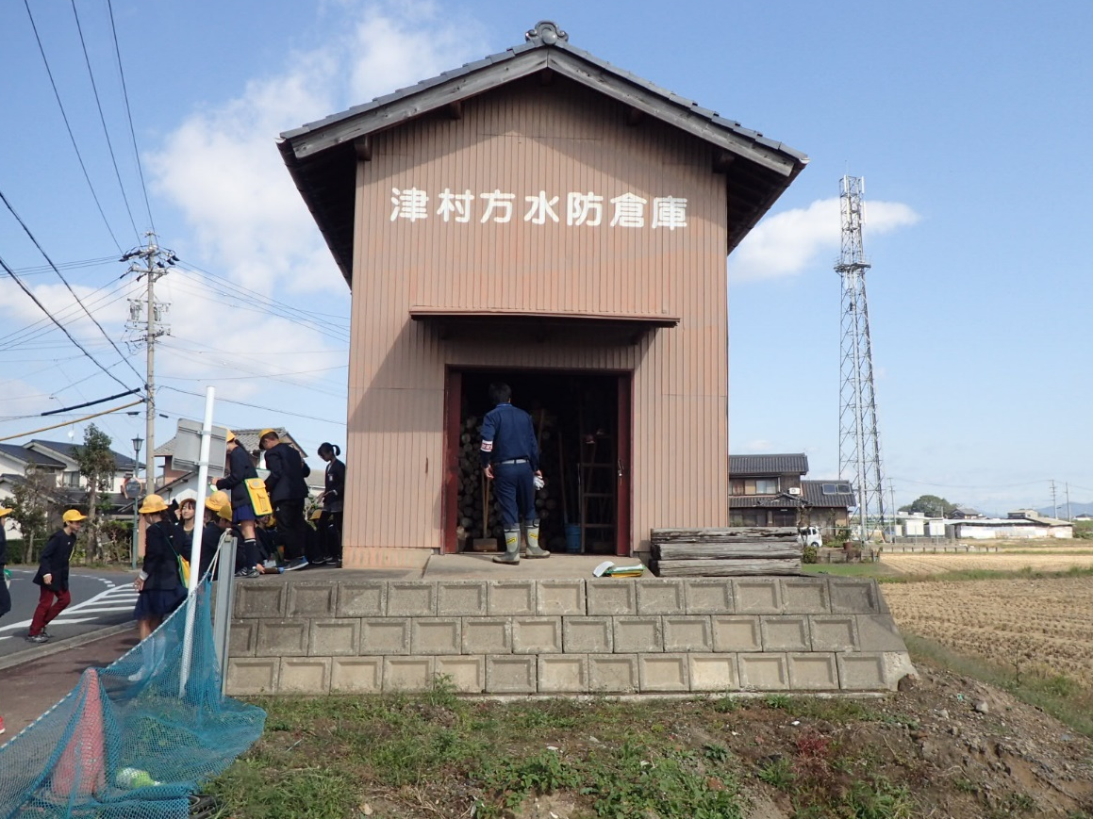
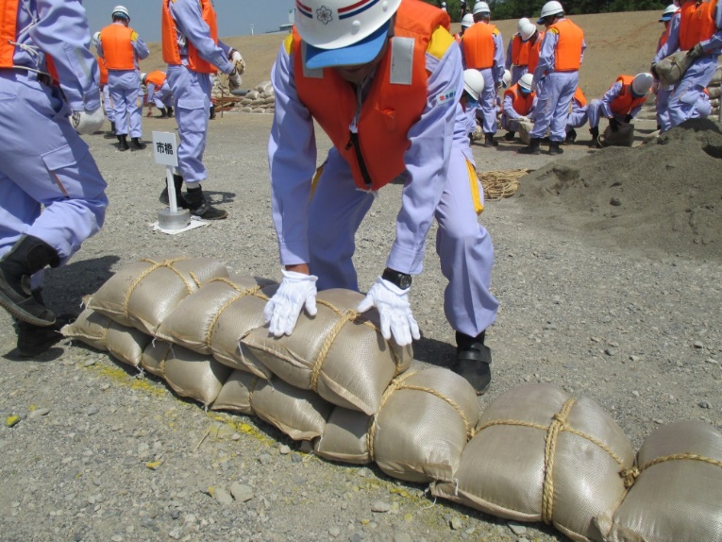
資料１
なか
水防倉庫の中のようす
水防倉庫のようす
ど
土のう

Slide 2
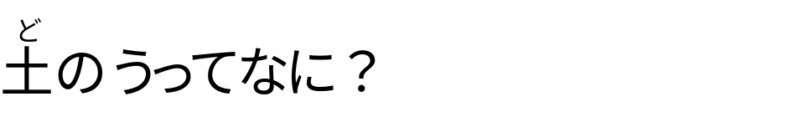
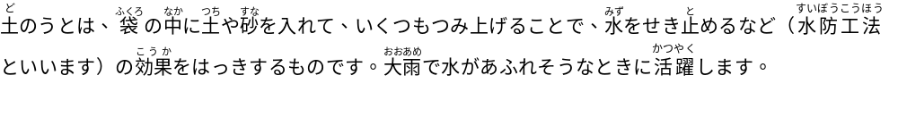
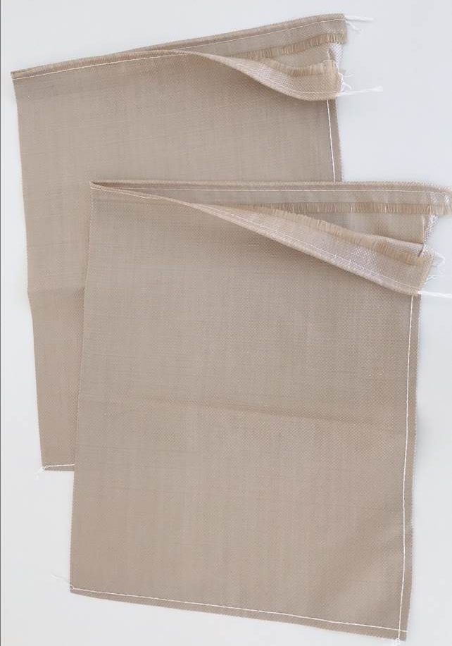
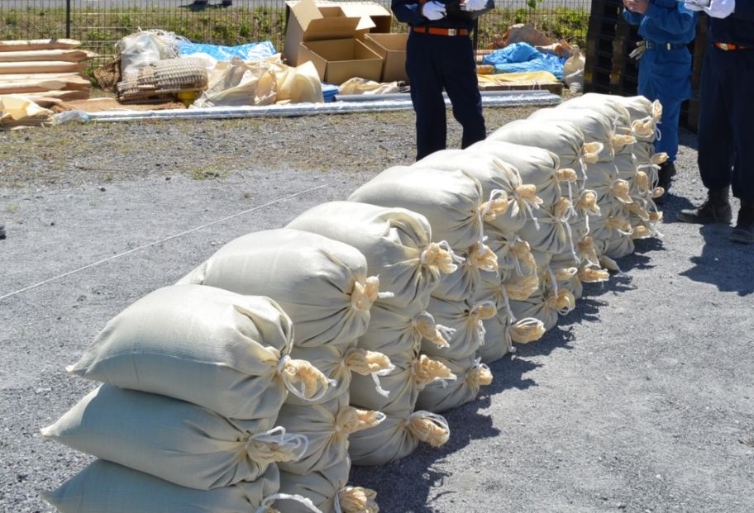
資料２
はんぶん
ようす
くちむす
土のう袋は、袋の半分くらいまでに土や砂を入れて口についたヒモをしばって使います。
土のうをつみ上げた様子（口結び）
くち
つか

Slide 3
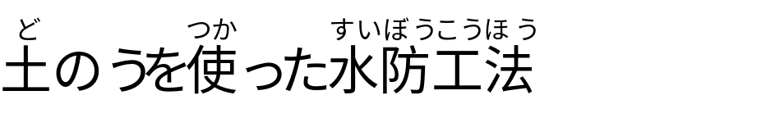
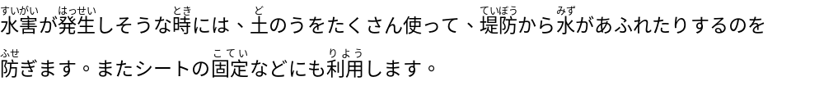
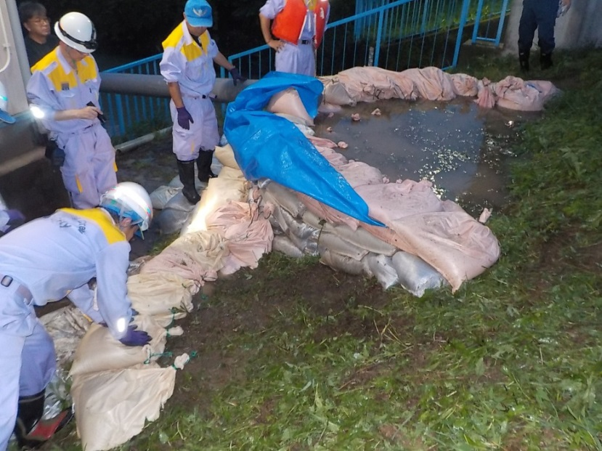
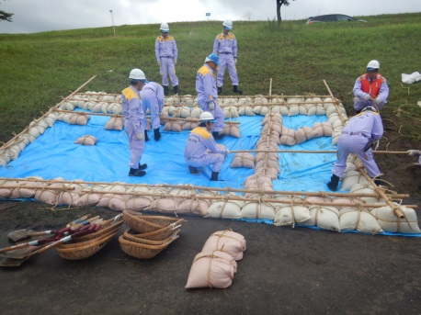
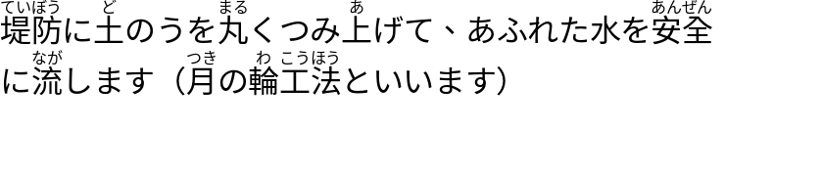
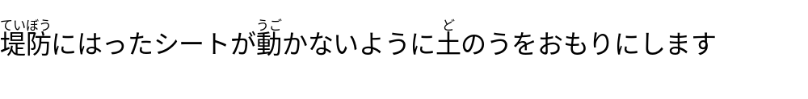
資料３

Slide 4
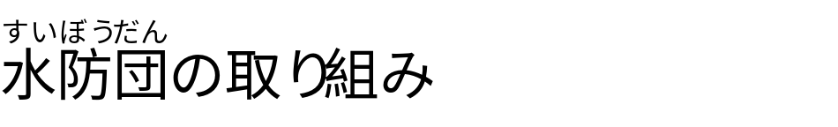
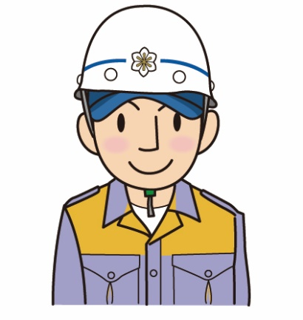
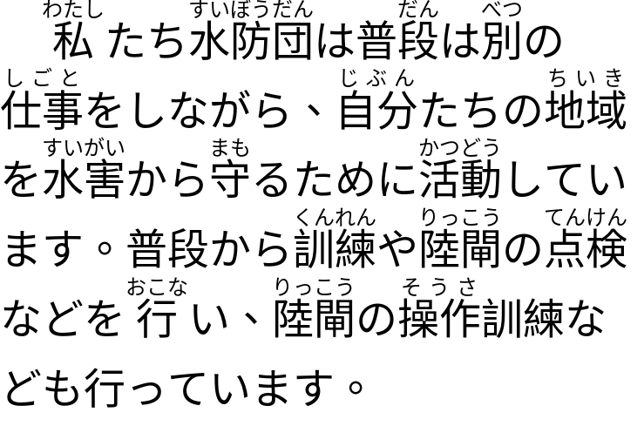
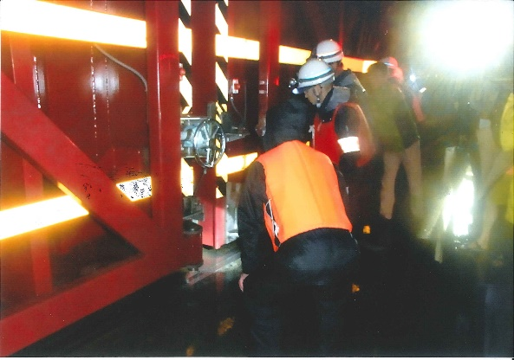


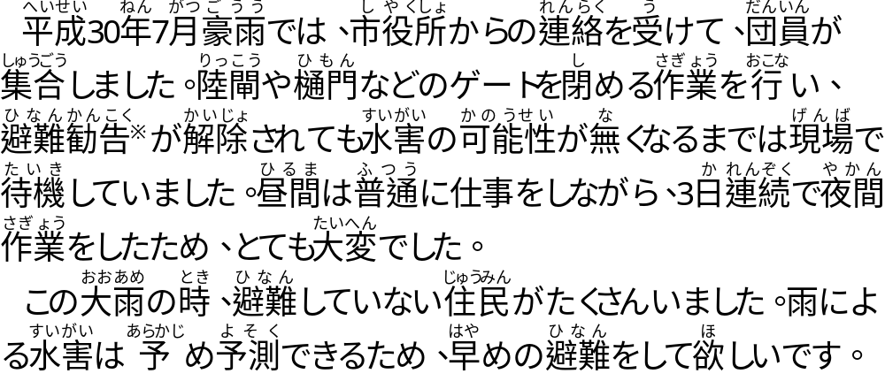
ちいき
あんぜん
まも
ひと
資料４
地域の安全を守る人たち
と
く
※「避難勧告」は令和3年5月20日から「避難指示」に一本化されました。

Slide 5
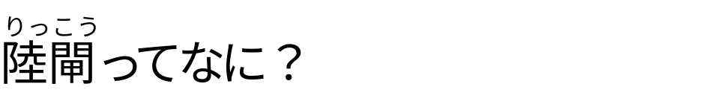
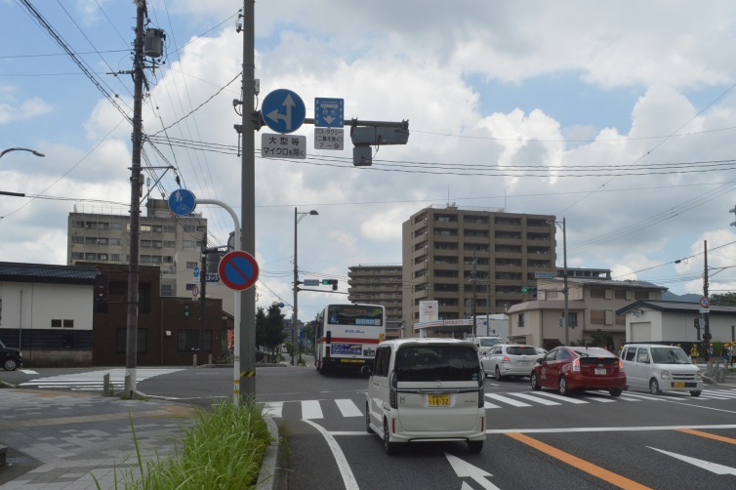
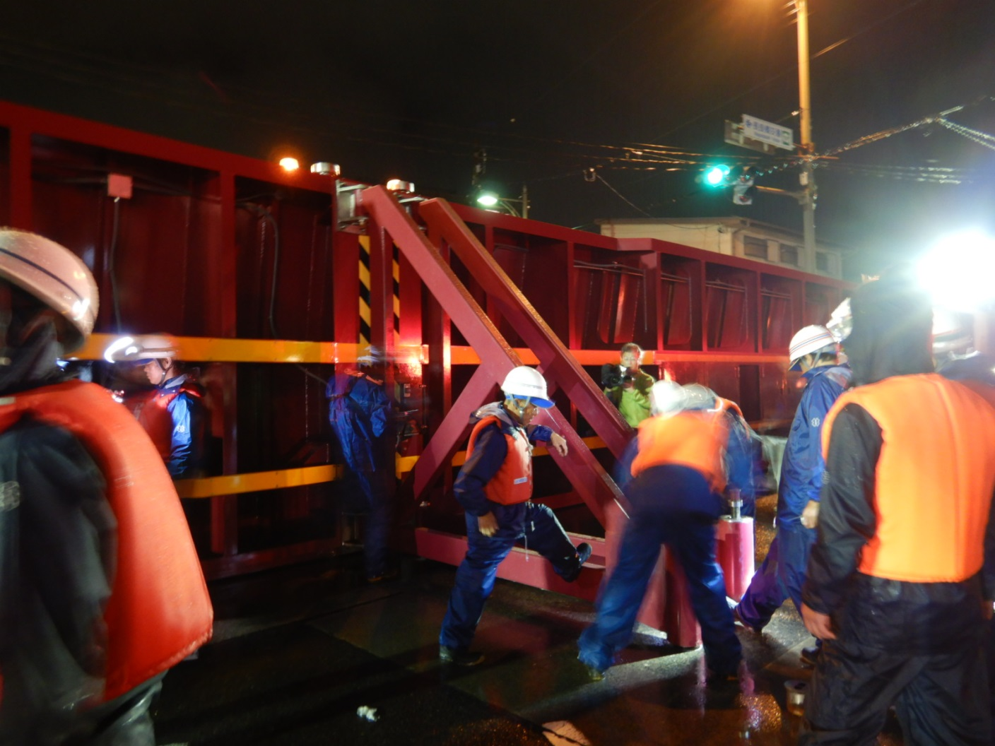
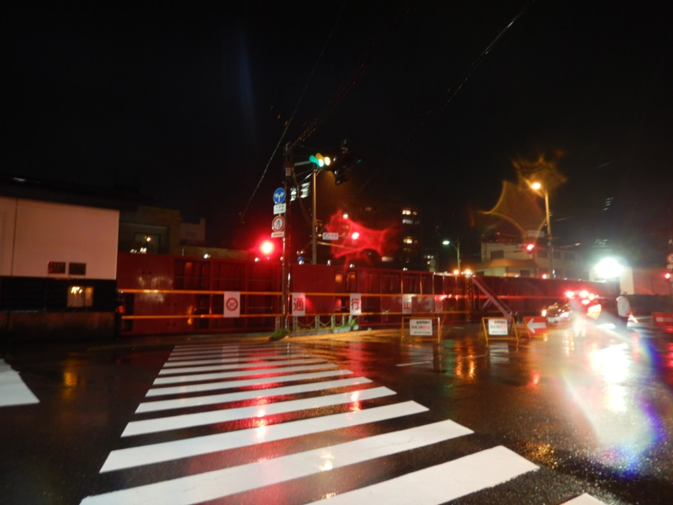
すい がい
ふせ
し せ つ
参考資料
水害を防ぐ施設【陸閘（りっこう）】
かわ
りっこう
おおみや りっこう
ふだんの陸閘（大宮陸閘）
へいさ
りっこう
へいせい
ねん
がつ
か
へいささぎょう
閉鎖された陸閘（平成30年7月8日）
閉鎖作業（平成30年7月8日）

